Slide 1
Premikanje gumba

Slide 2
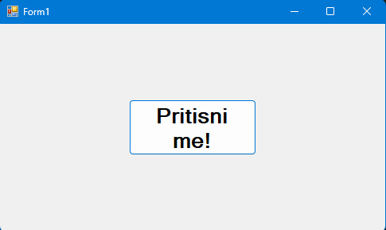
Osnovna naloga
Napišite program, ki omogoča premikanje gumba po oknu z miško. Ob zagonu programa naj se prikaže okno z enim gumbom, ki na začetku prikaže napis "Pritisni me!". Ko kliknemo na gumb in ga držimo, naj se napis na gumbu spremeni v "Premakni me!". Dokler je gumb pritisnjen, naj se premika po oknu z miško. Ko spustimo gumb, naj se premikanje gumba ustavi, in napis na gumbu naj se spremeni nazaj v "Pritisni me!".

Slide 3

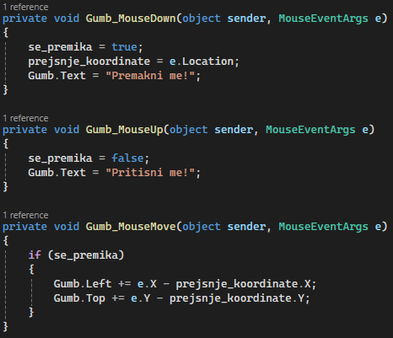
Ključni koraki reševanja
Definirajmo logično spremenljivko, ki nam bo povedala ali se gumb premika ali ne, in spremenljivko tipa Point, s katero si bomo zapomnili prejšnje koordinate gumba.
Ko pritisnemo in držimo na gumb, nastavimo se_premika na true in si zapomnimo koordinate. Nato ko bomo premikali miško, bomo nastavili koordinate gumba na nove koordinate. Torej bomo spremenili koordinate gumba za razliko koordinat miške in prejšnjih koordinat gumba.

